Slide 1
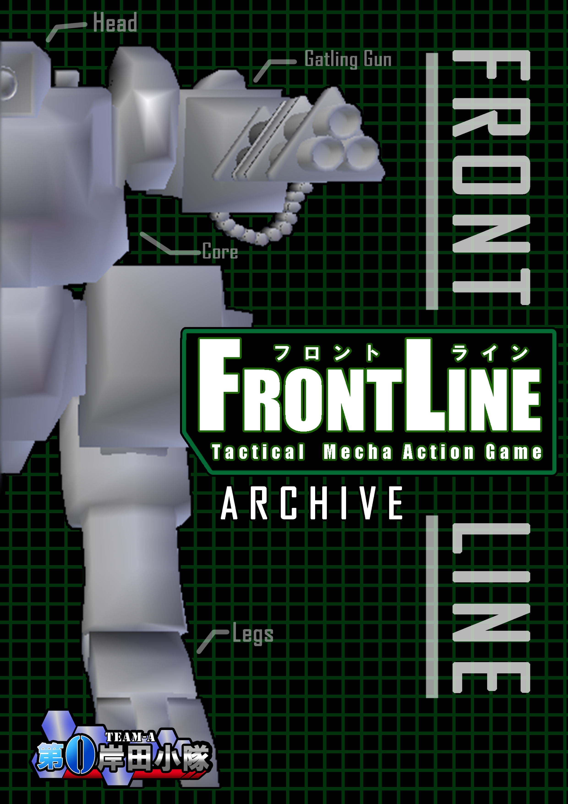

Slide 2
目次
2P
これをみれば
何をやってきたかわかるゾ
制作過程
3P
制作に
入るまで
5P
4P
α版
プロトタイプ版
6P
β版
8P
7P
ブース設営
制作秘話
マスター版
9P
卒プレ
当日の様子
11P
制作者
コメント
3年間の集大成を
ご覧あれ！
1

Slide 3
制作過程
10月
話し合い・提案書・企画書・ブース設営図
仕様書・ガントチャート・プロトタイプ版提出
11月
プレα版・プレイ動画・α版
操作説明書の提出
12月
β版・スクリーンショット・プレイ動画提出
最後の冬休み
1月
マスター版・PV提出
卒業プレゼンテーション
2月
アーカイブ作成
2

Slide 4


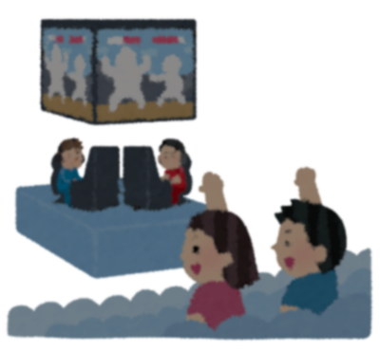

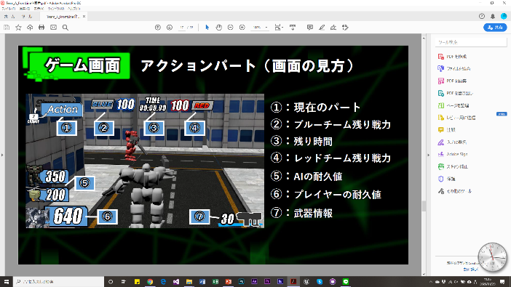
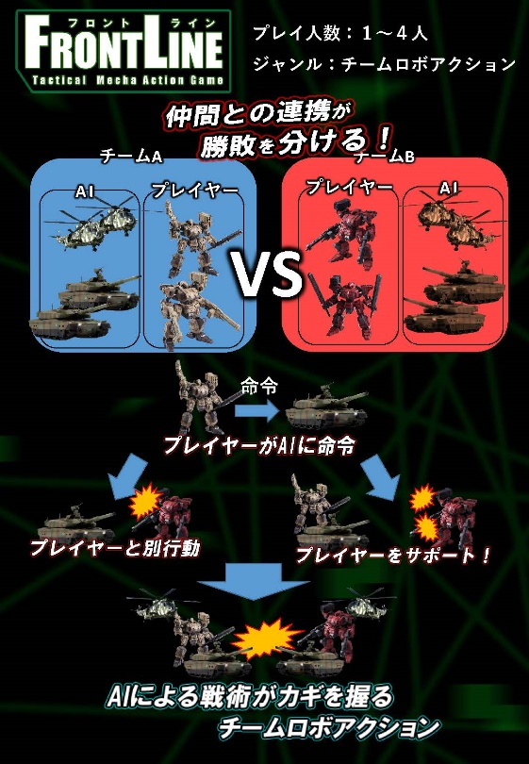
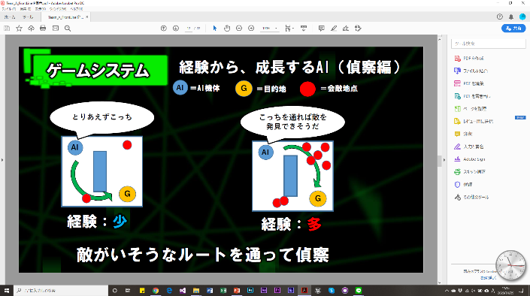
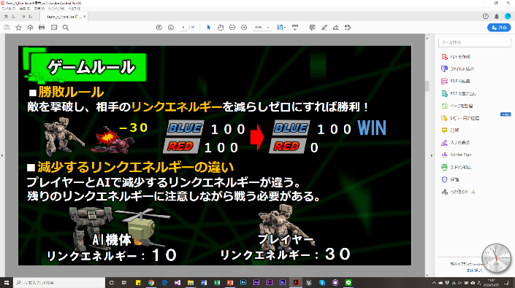
制作に入るまで
制作テーマ
留意点
AI
※
×
GFF AWARD 2020
エントリー
eスポーツ
※ 福岡のゲーム制作会社3社が主催となり
開催されたゲームイベント
※必須事項※
※注意事項※
・多人数プレイ
・技術アピールとなる点を意識
・AI（CPU）搭載
・分かりやすいゲーム仕様
・独自のインターフェース
・キーボード（パッド）対応
提案書作成
企画書作成
独自のインターフェースを軸に話し合いを進め、
Wiiのヌンチャクを採用！
細かいルールやシステムなどを
決めていく。わかりやすいように画面のイメージも同時に作成。
完成した提案書
3
※企画書一部抜粋

Slide 5
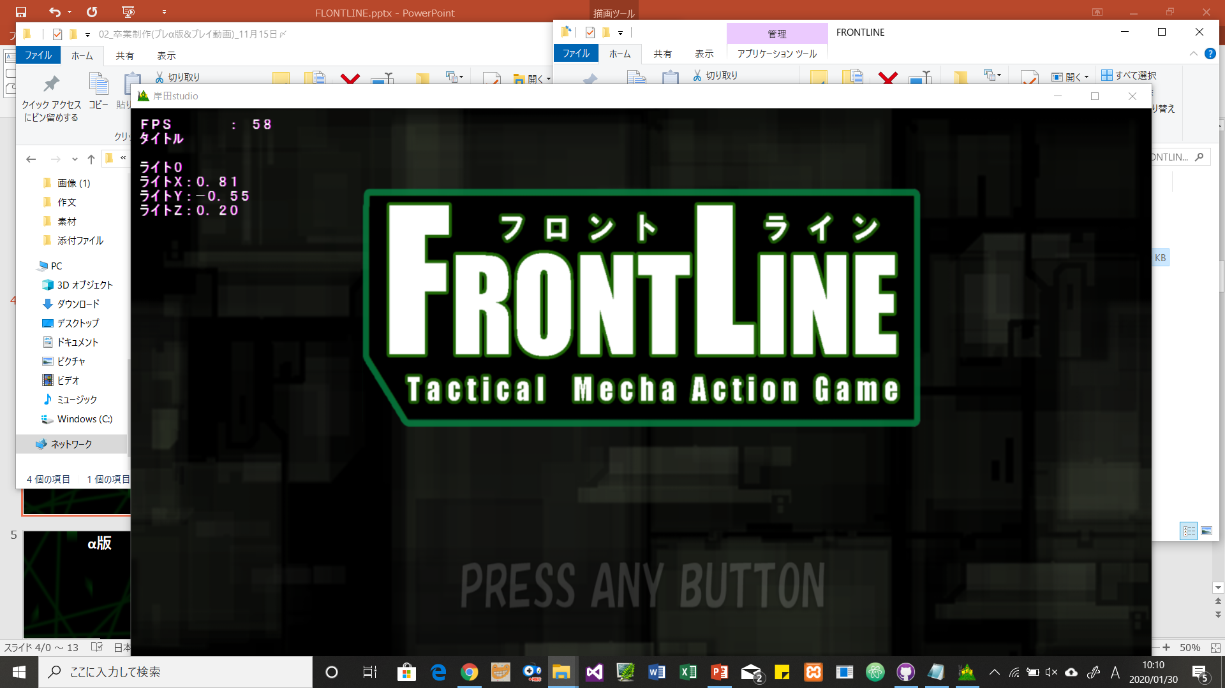
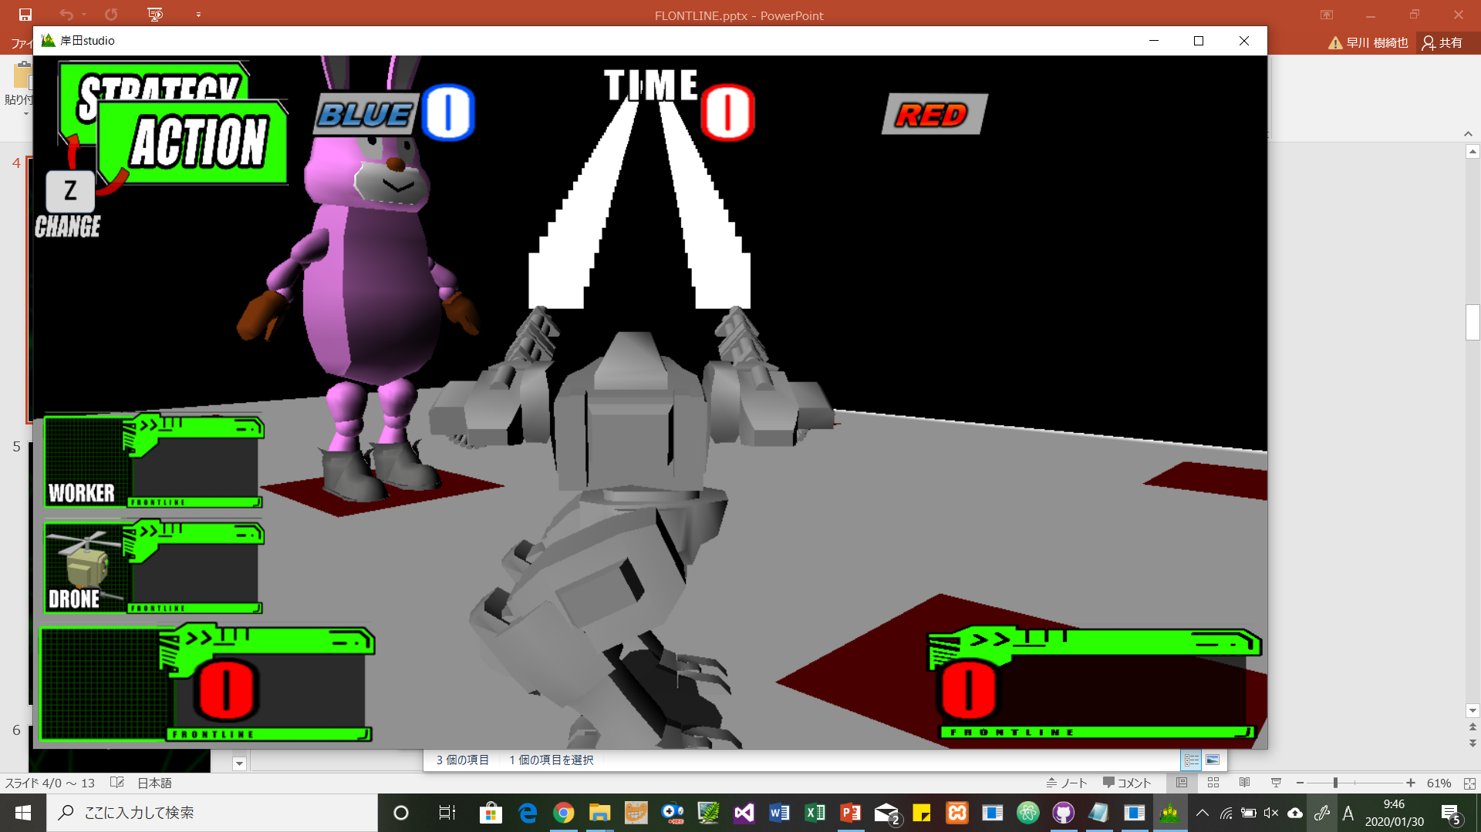
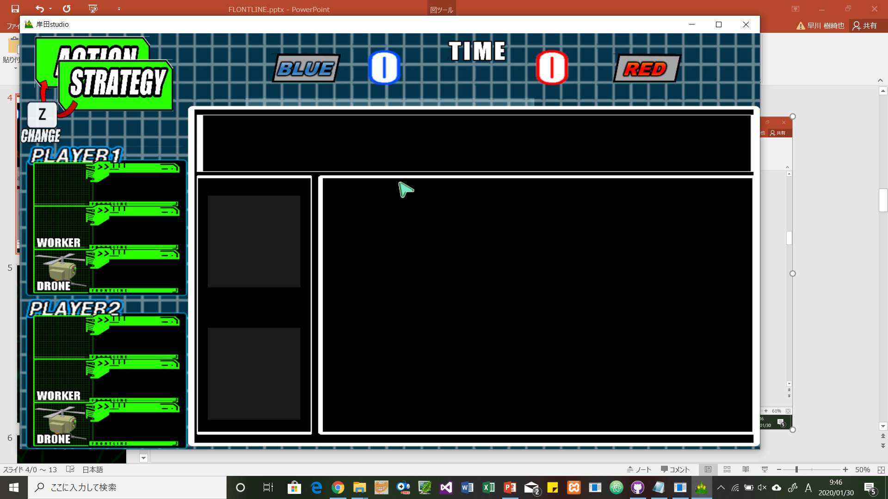
プロトタイプ版
タイトル・ゲーム・リザルトの遷移
プレイヤー
弾
ＵＩ関係の表示
ストラテジー
4

Slide 6
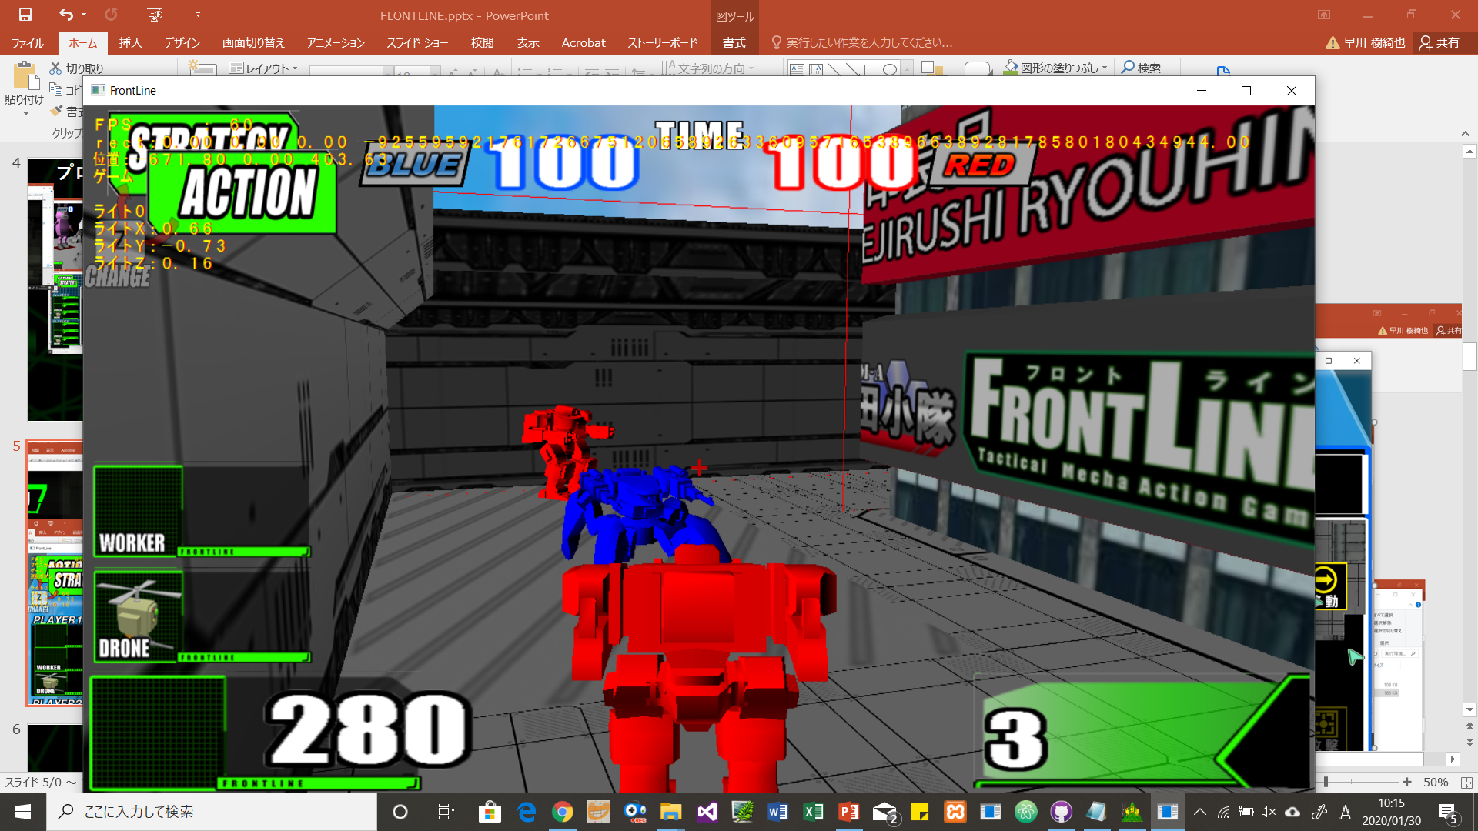
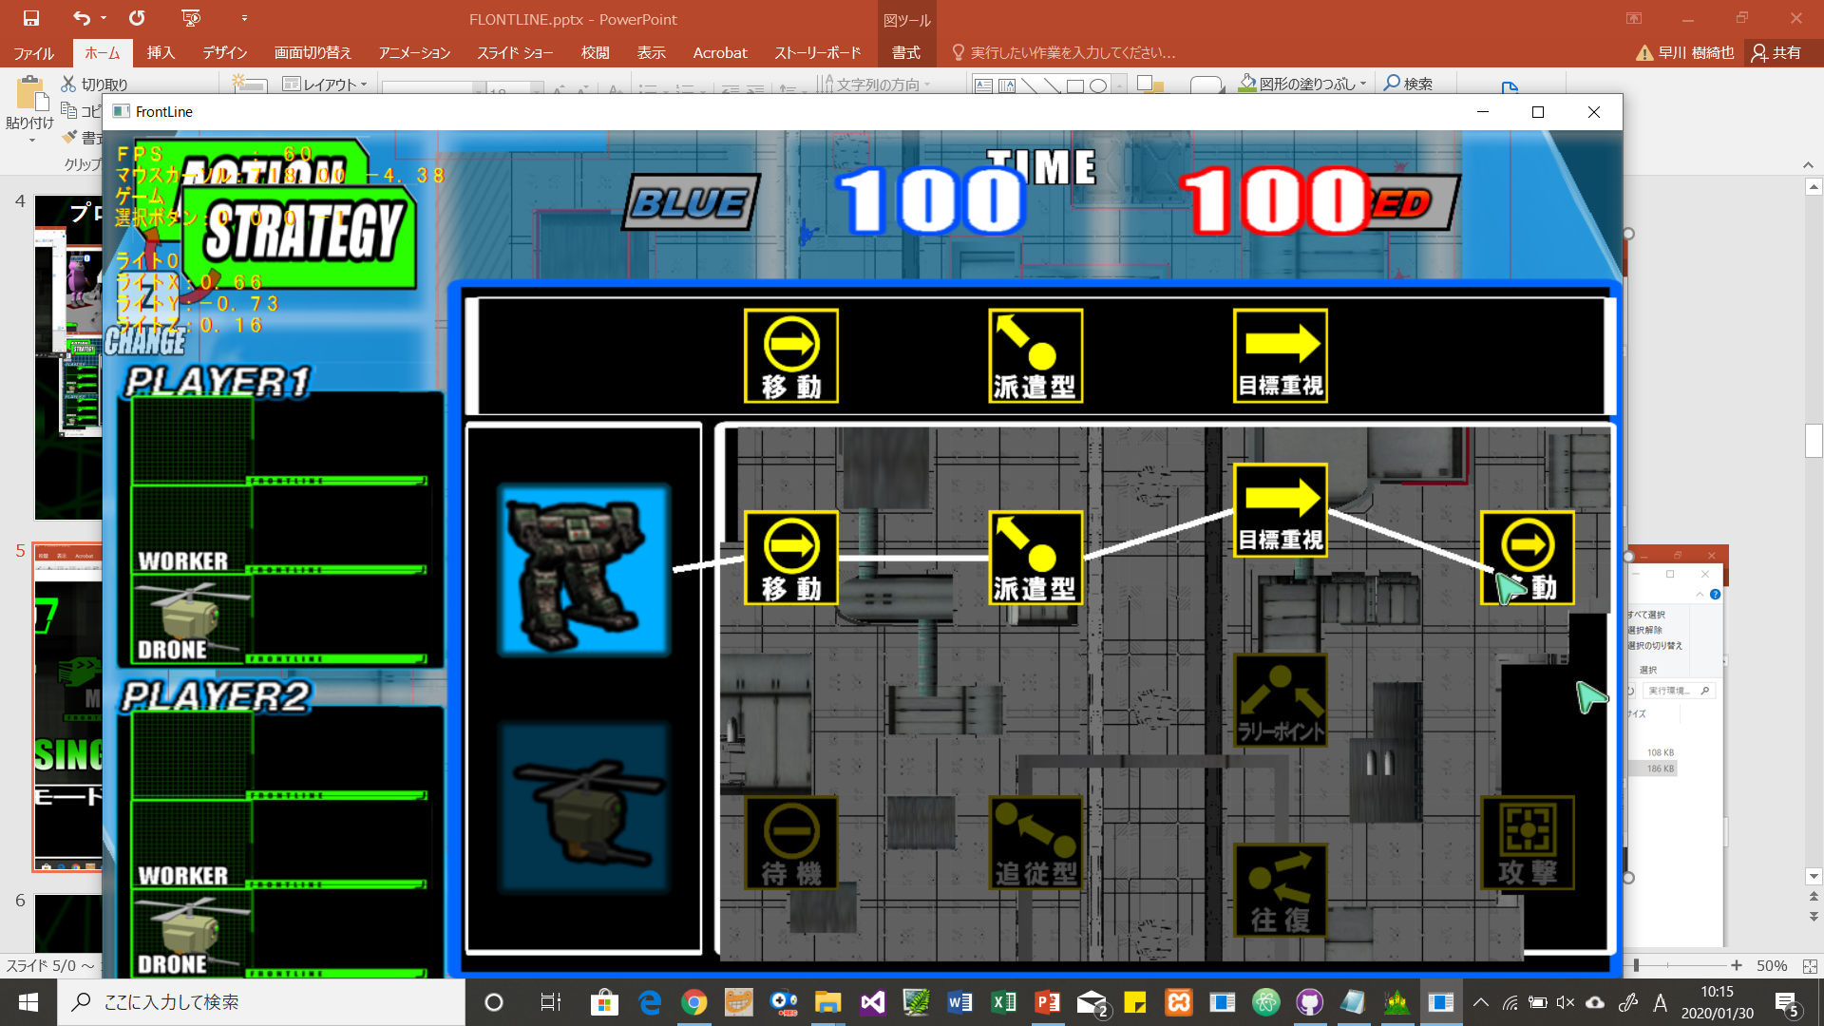
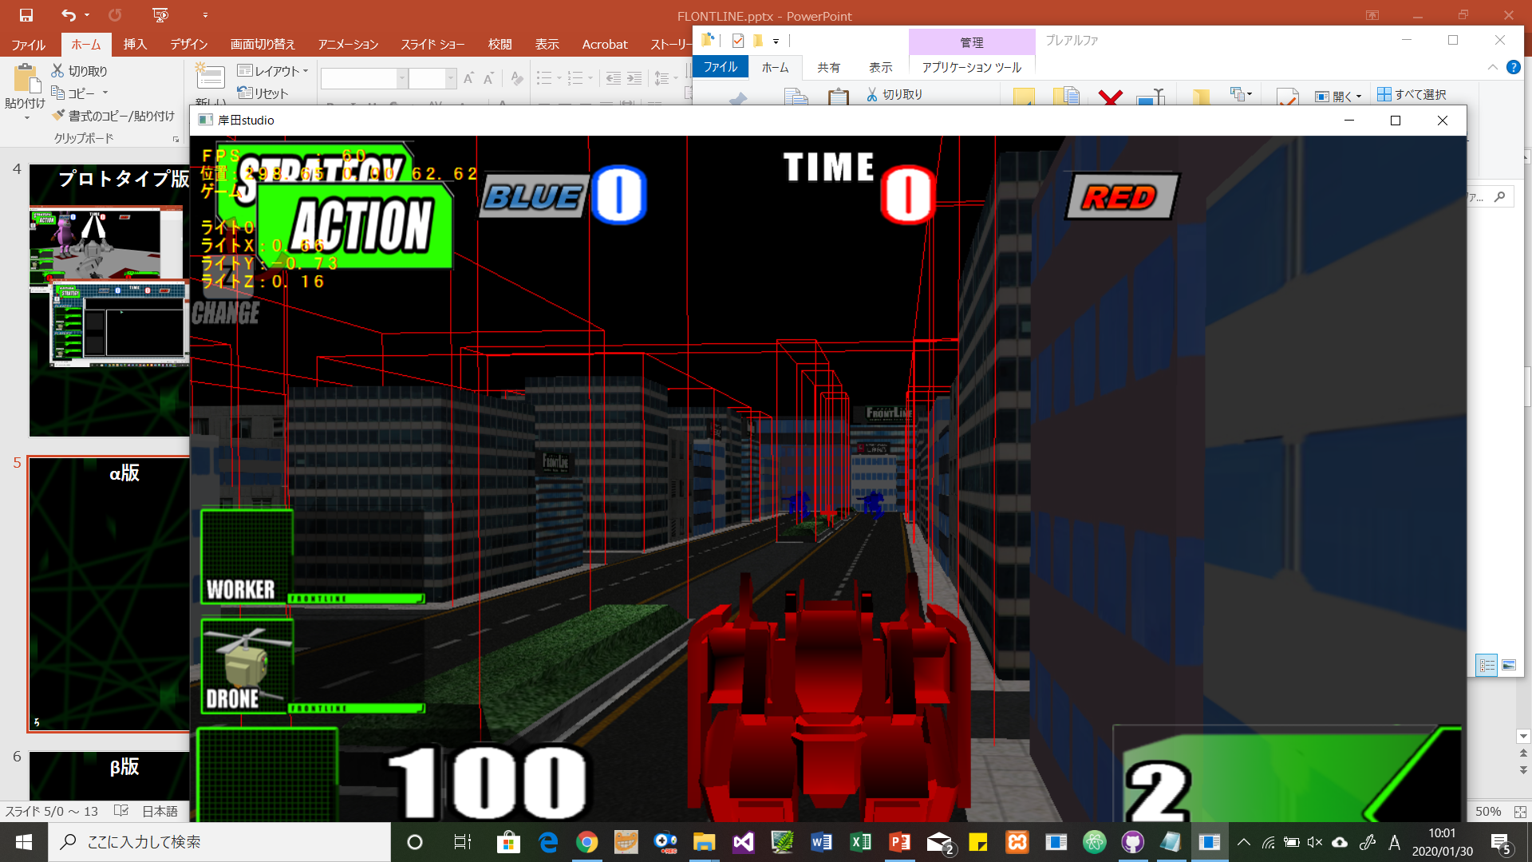
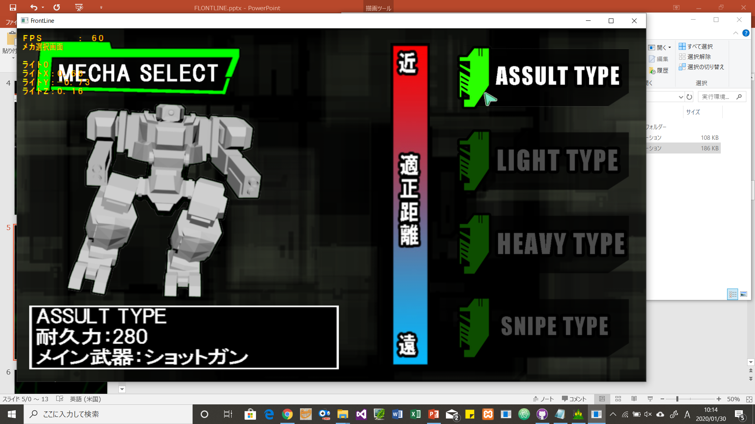
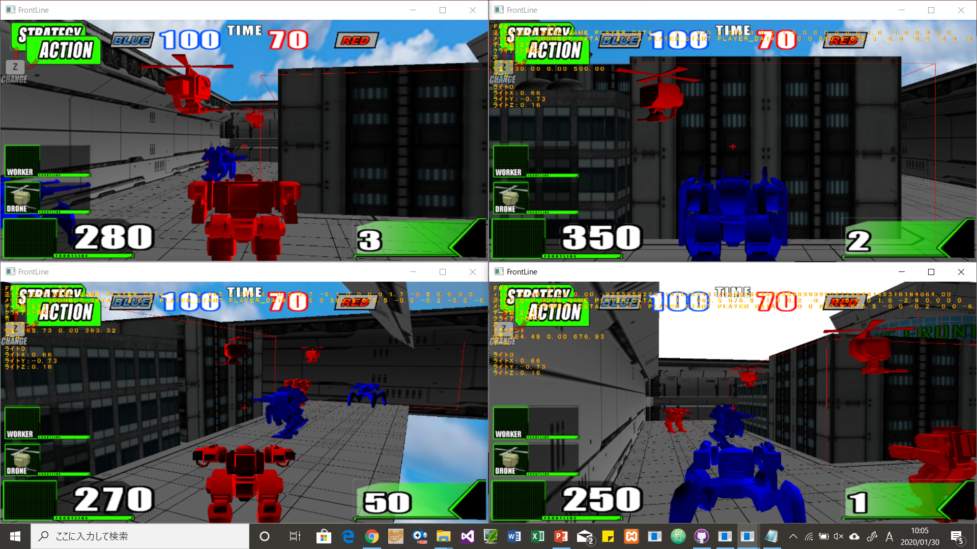
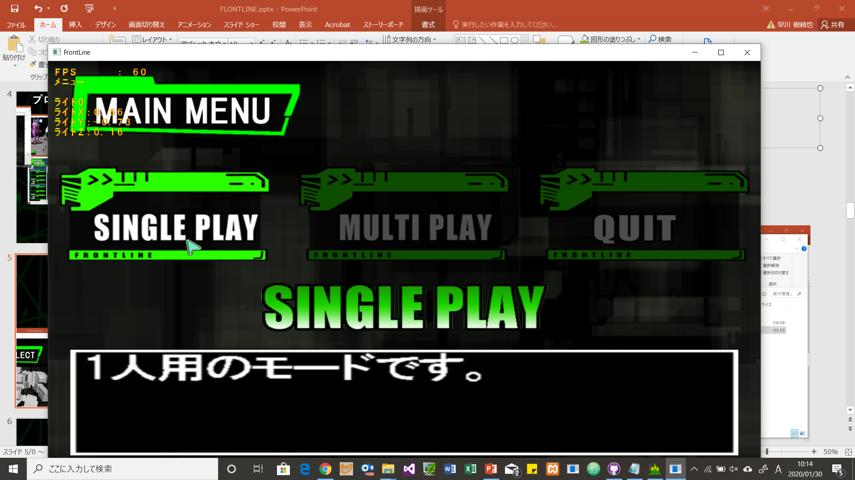
α版
マップの追加
オンラインの追加
リンクエネルギー実際に動く
ＨＰ・残数も反映
プレイヤーに色がつく
メニュー・機体選択画面
ストラテジーの更新
ＣＰＵ動く
5

Slide 7
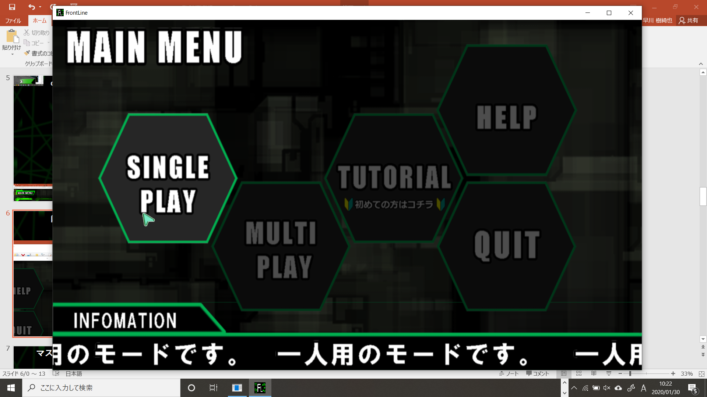
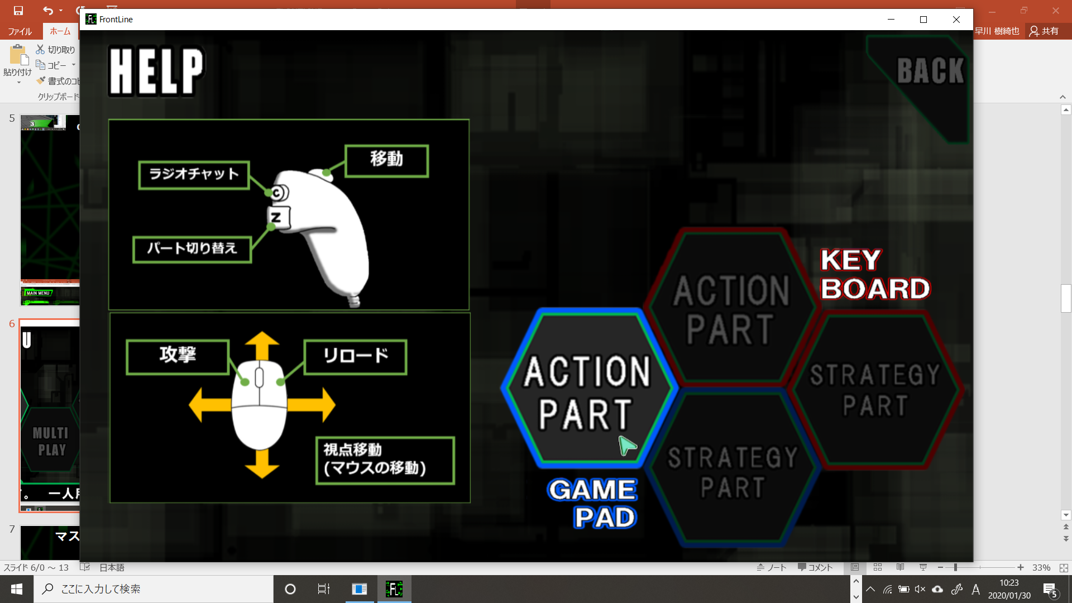
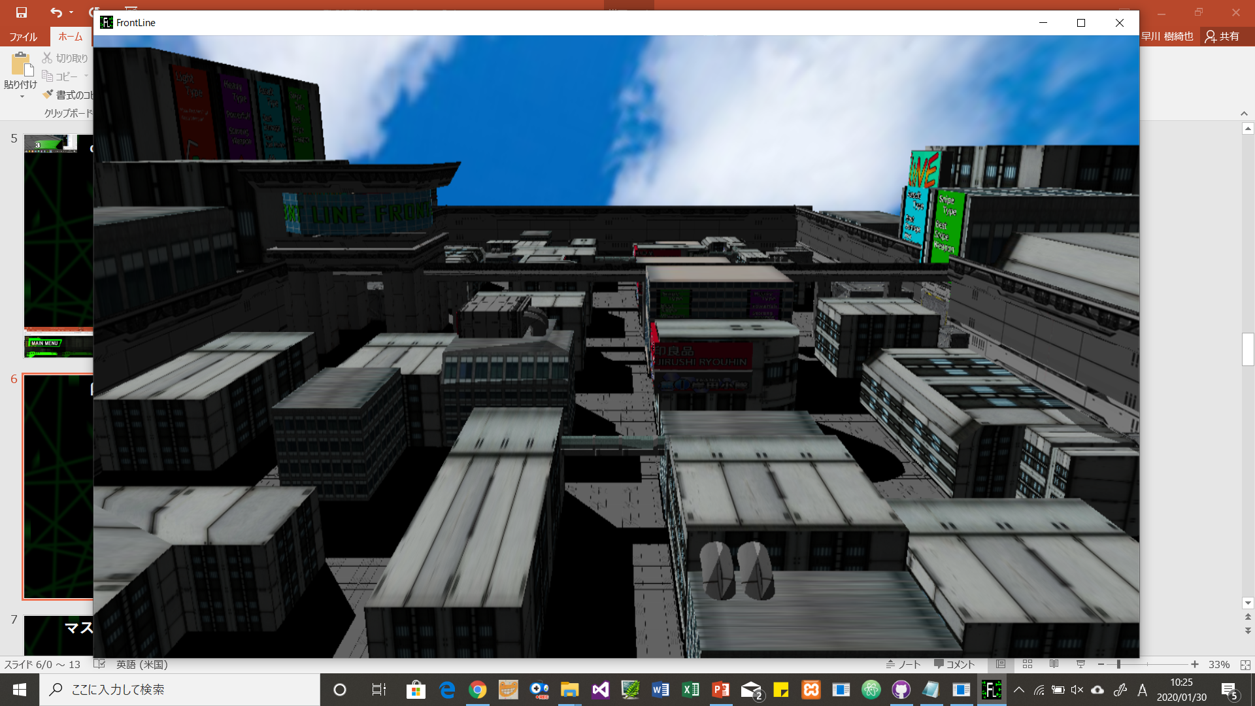
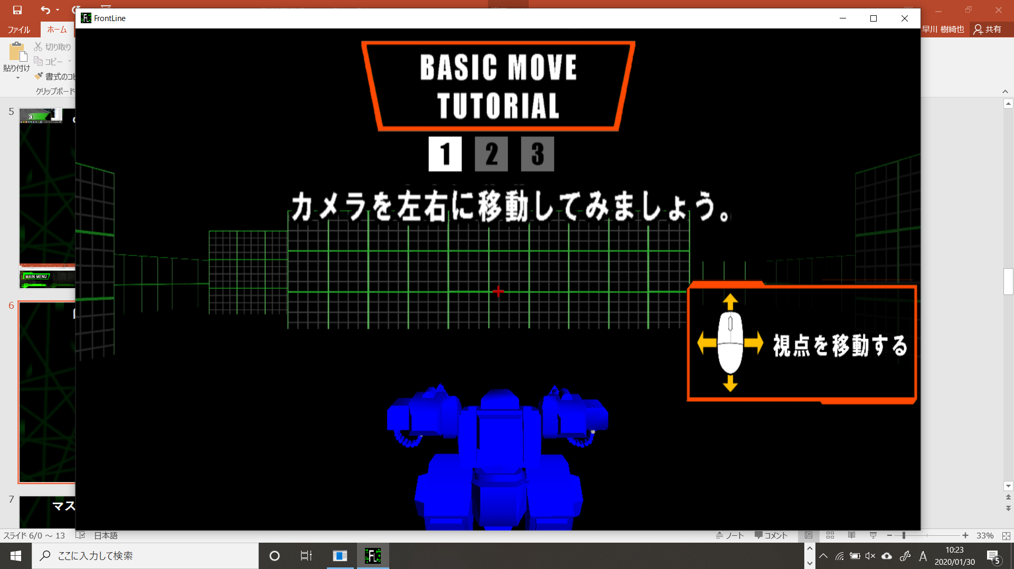
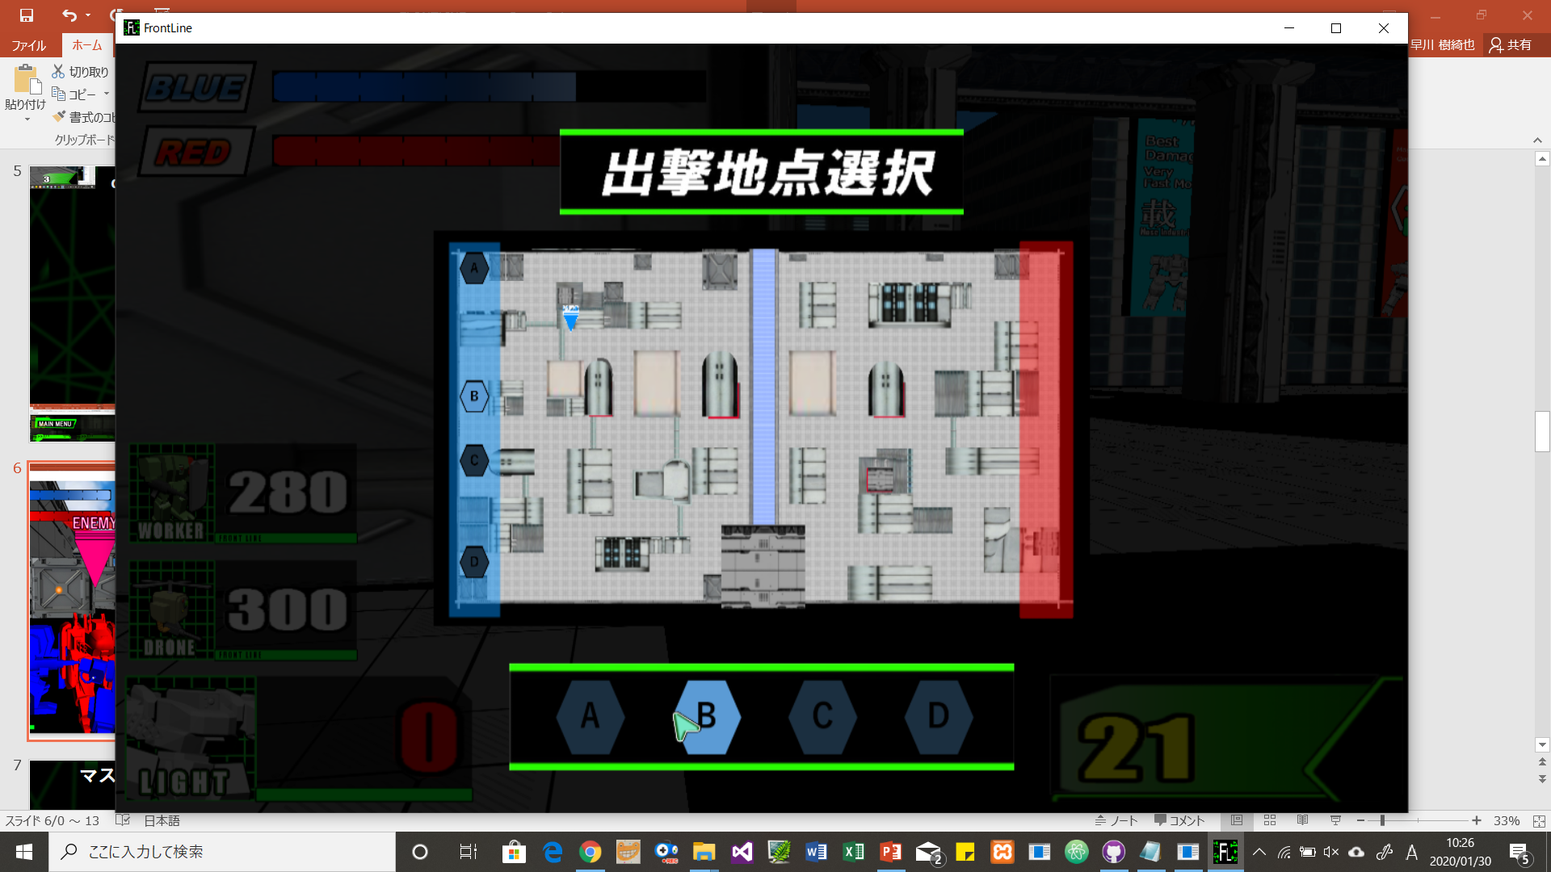
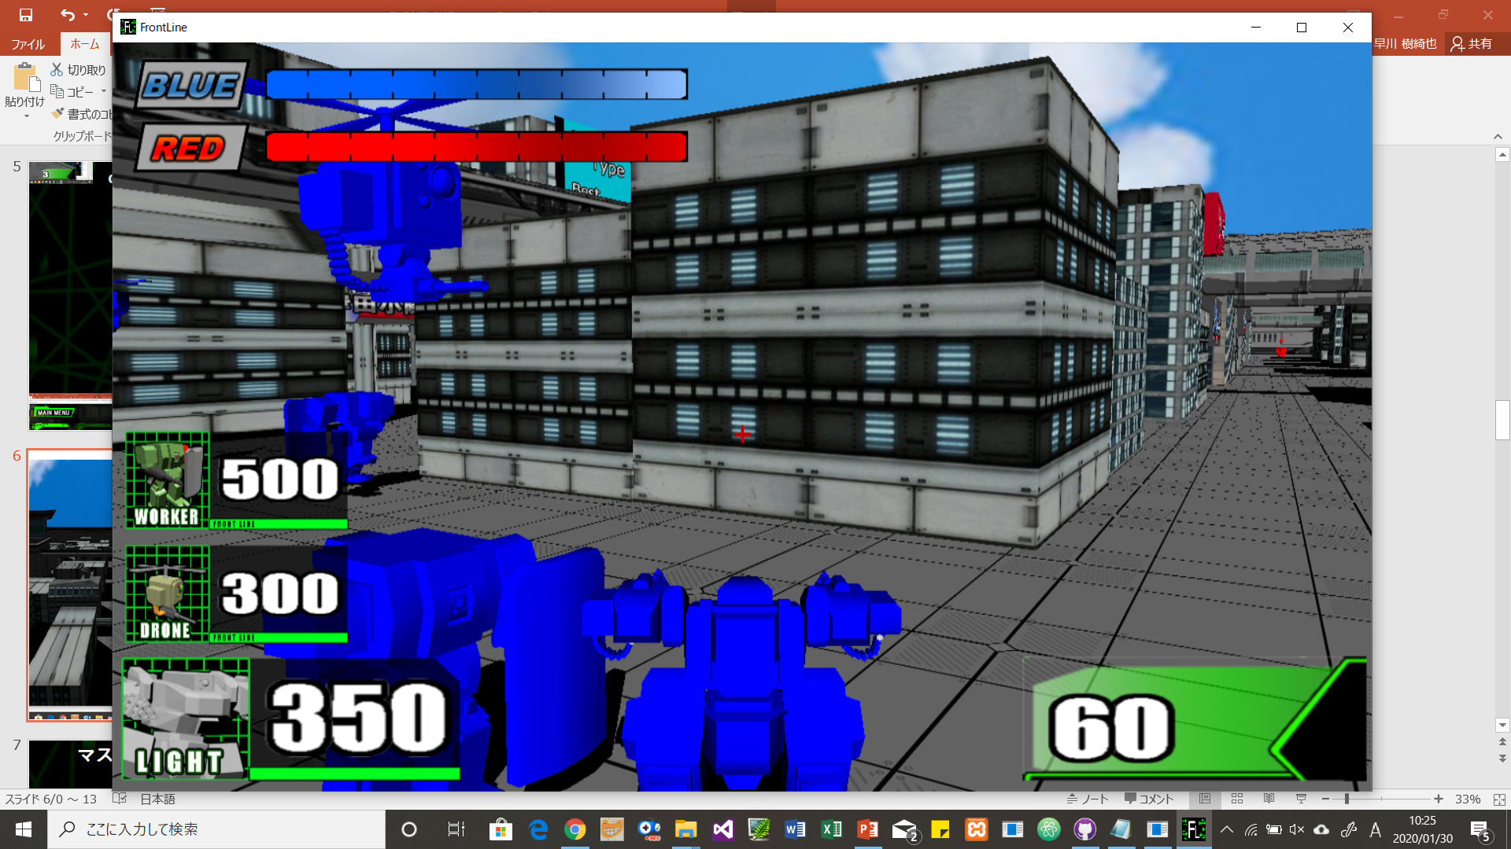
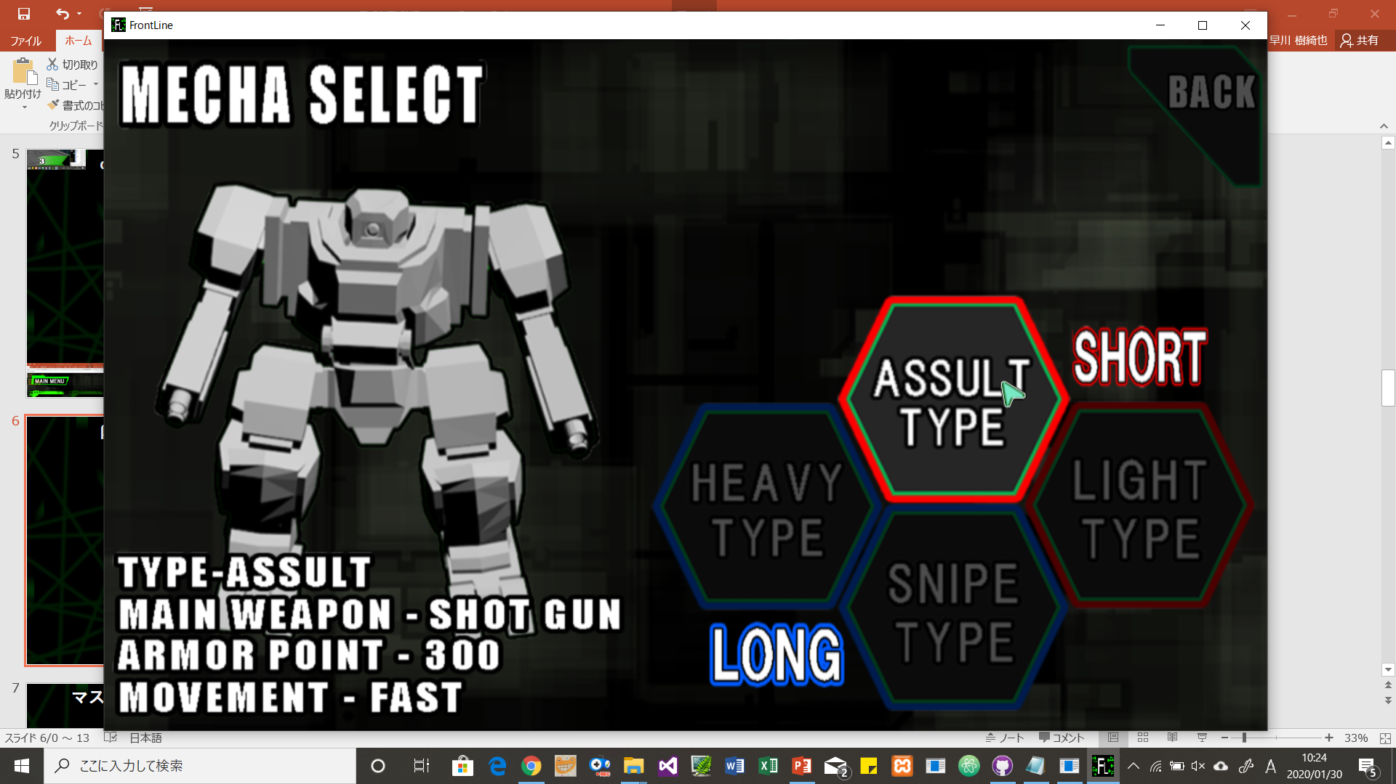
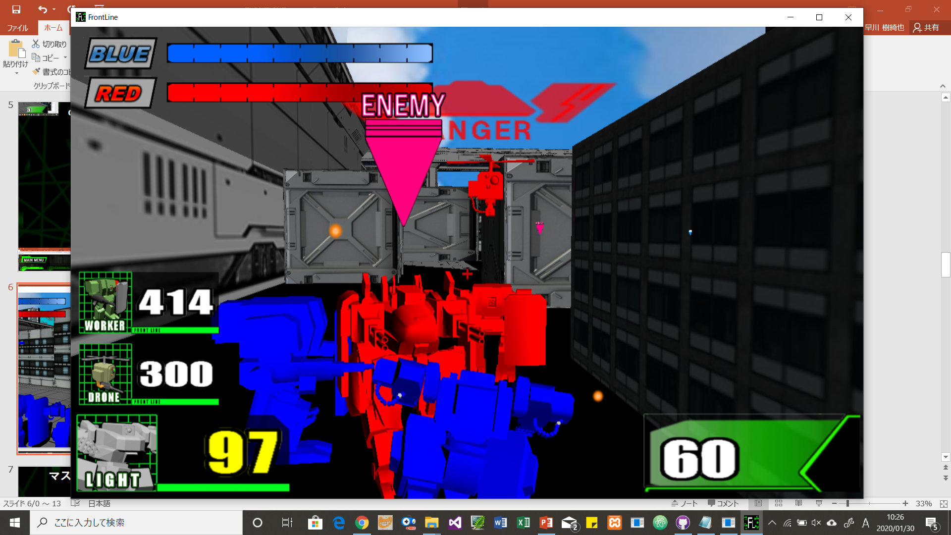
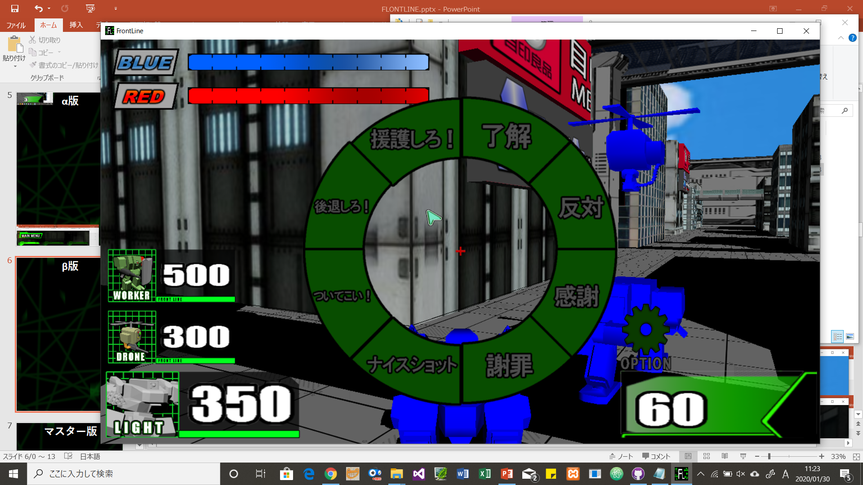
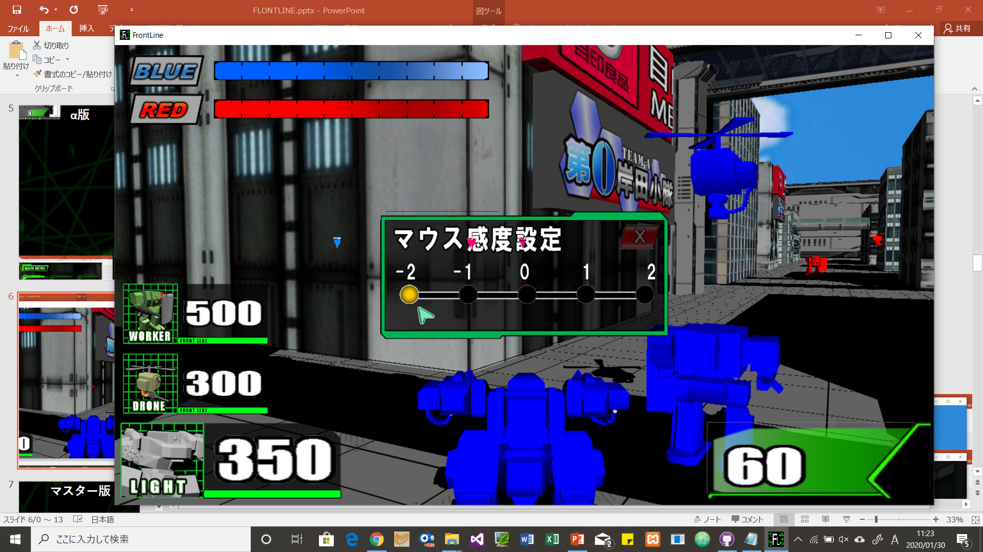
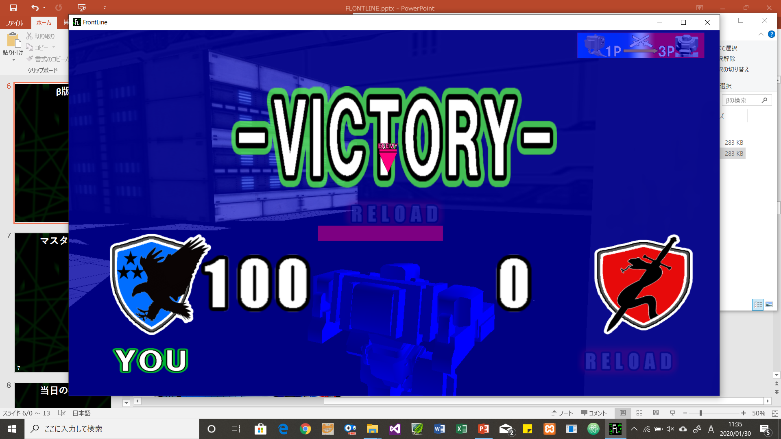
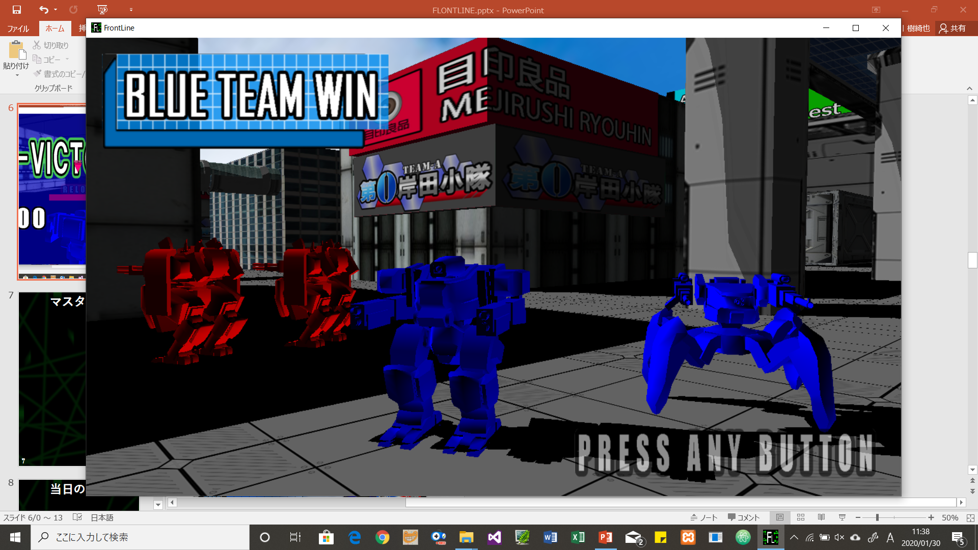
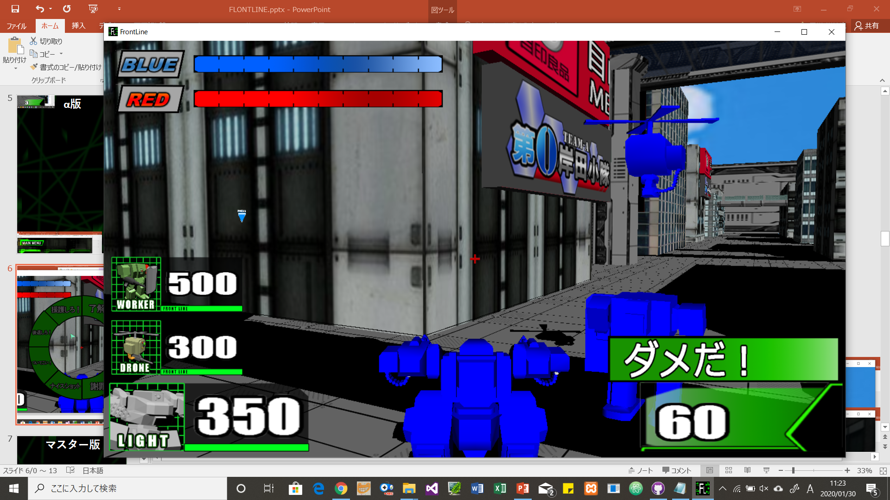
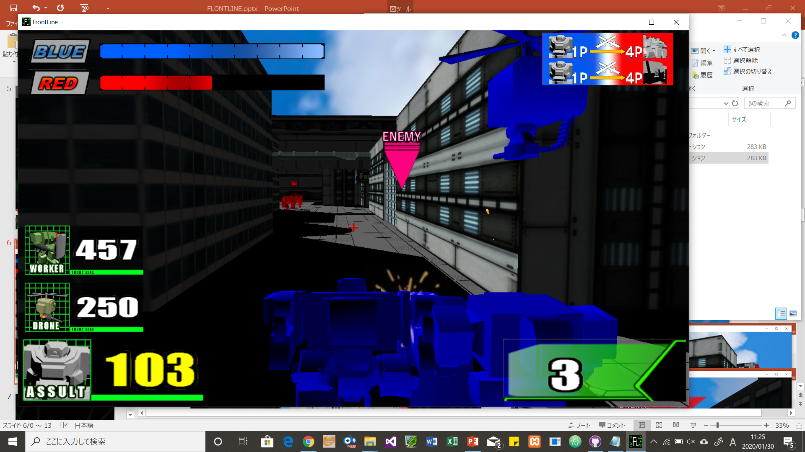
β版
メインメニューの変更
チュートリアルの追加
操作方法の追加
機体選択の変更
リスポーンの設定追加
ラジオチャットの追加
6

Slide 8
マスター版
7

Slide 9
当日の様子
8

Slide 10


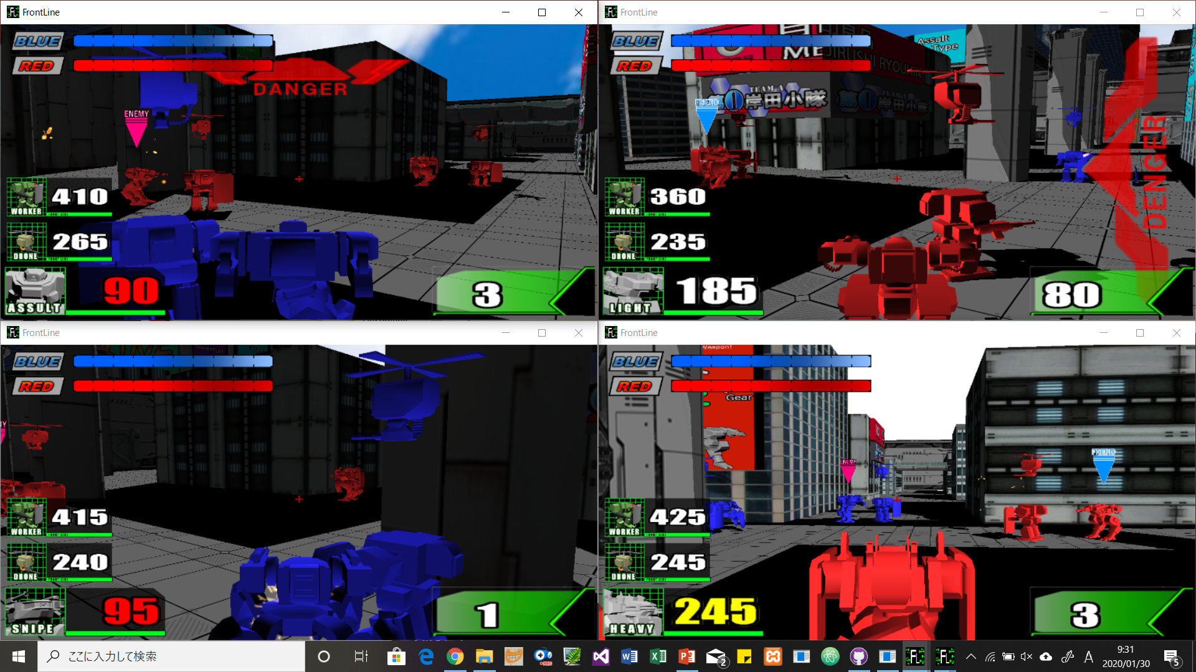
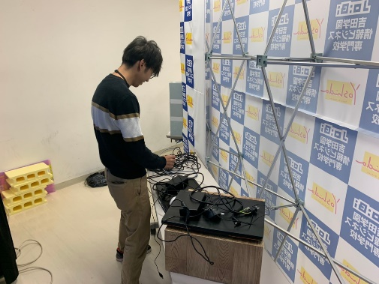
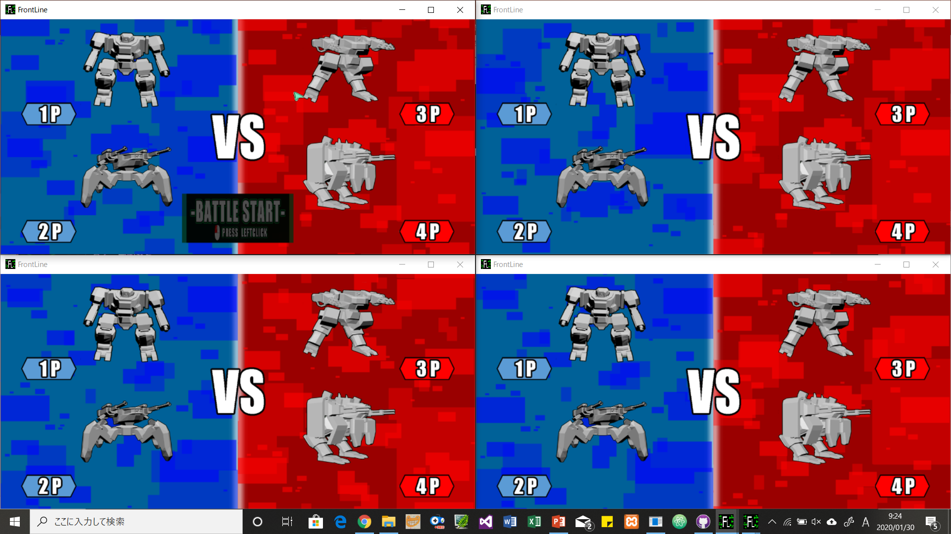
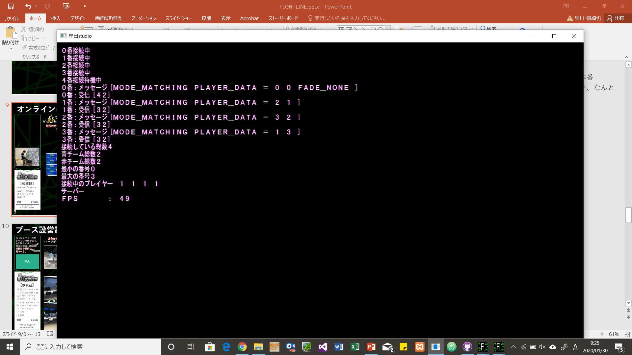

オンラインについて
あらかじめ模型を制作してから、本番
前日にいろいろアイデアを振り絞り、なんとか制作
ネットワーク機器
オンラインを使用した
ゲームを制作する際の注意点
オンライン編
オンライン機器何円か
一人の値段
今後オンラインゲームやるときの注意事項
制作の全ての期間をオンラインに
力をかける覚悟
【領収証】
・LANケーブル5m×5
・LANケーブル20ｍ
・延長用コネクタ
・LANハブ
合計
￥7,889
ビックカメラと
ヨドバシカメラで購入
9

Slide 11

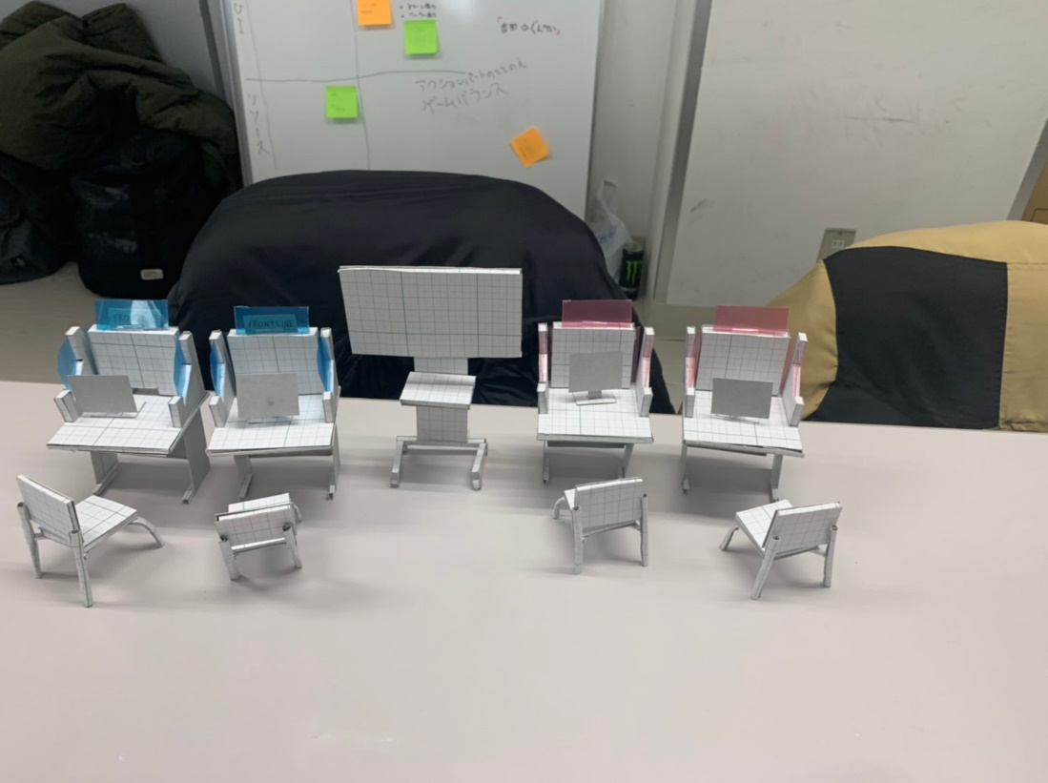
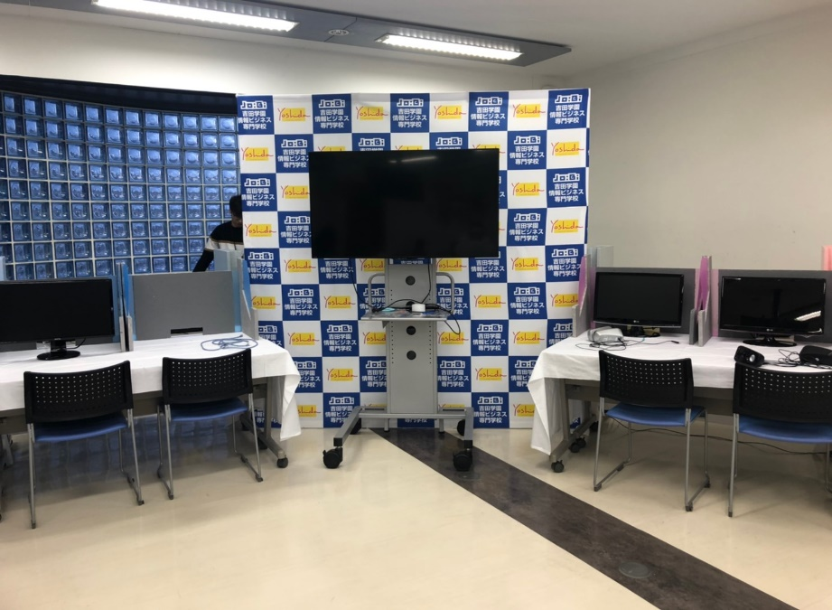
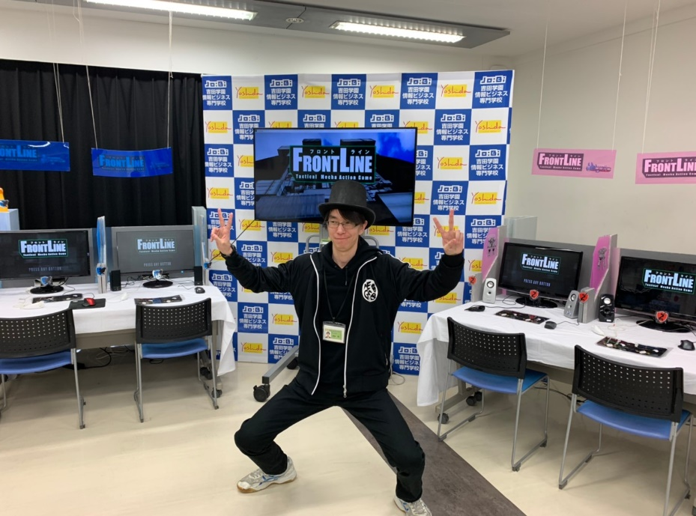
ブース設営制作秘話
あらかじめ模型を制作してから、本番
前日にいろいろアイデアを振り絞り、なんとか制作
ネットワーク機器
カラーボード
発泡スチロール
アクリル絵の具10本？
ペンキ
光沢PPシート
ざらざらPPシート
方眼紙
タコ糸
ボンド
思ったよりも材料が
足りない場面があり、
追加購入が多く、
値段が膨張…
材料は計画的に
買うべき。
あらかじめブースの模型を作成
イメージができてとてもわかりやすい！
写真
【領収証】
・発泡スチロール ×13
・アクリル絵の具 ×13
・工作用ボンド ×3
・光沢PPシート ×8
イメージ通り完成
・ツヤ消しPPシート ×4
※
・水性バリューコート
・ペーパーカップ
・タコ糸
・方眼紙
合計
￥5,530
※水性バリューコートは
ホーマックで購入
それ以外は100均で購入
10

Slide 12
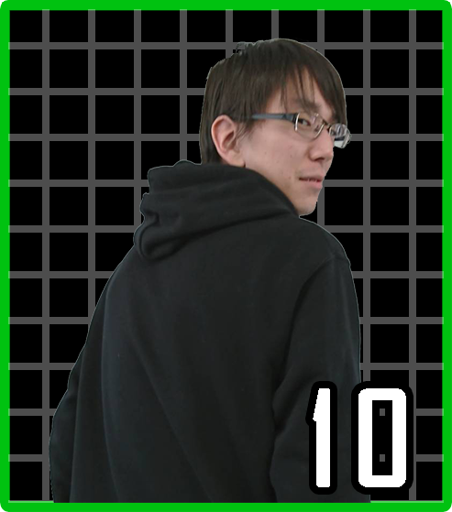
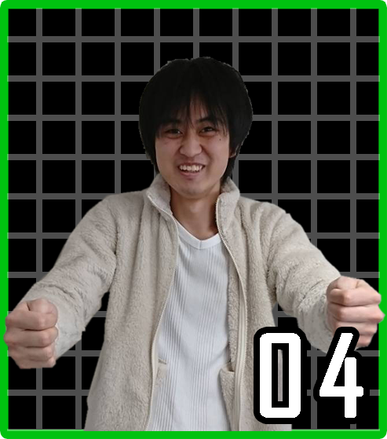
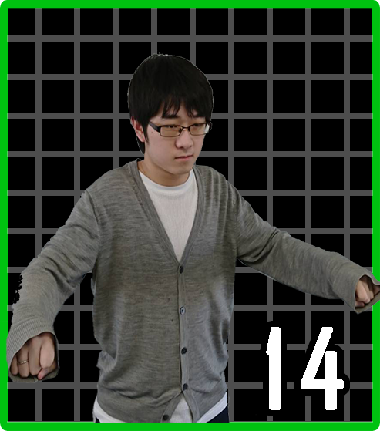
制作者コメント
岸田 怜
担当：チームリーダー
石田 琢人
担当：メインプログラマー
小松 啓祐
担当：AIプログラマー
11

Slide 13
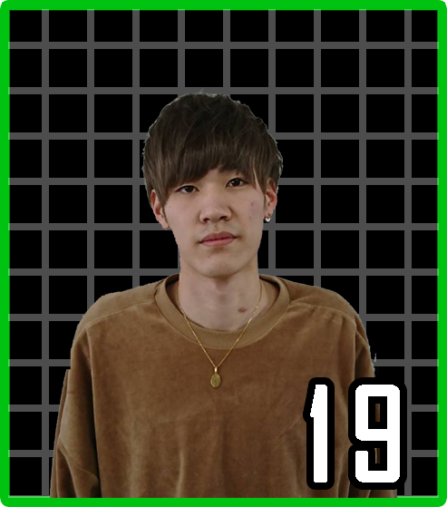
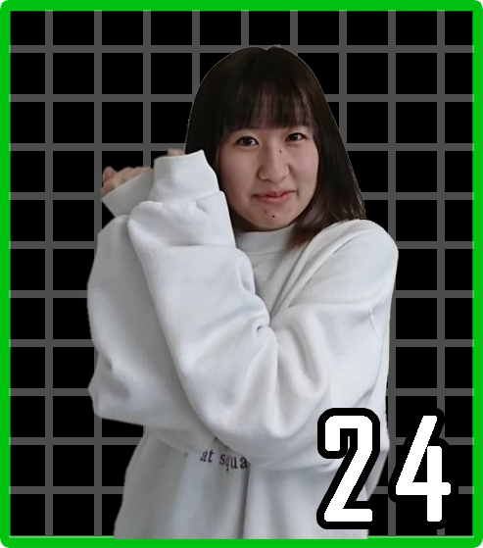
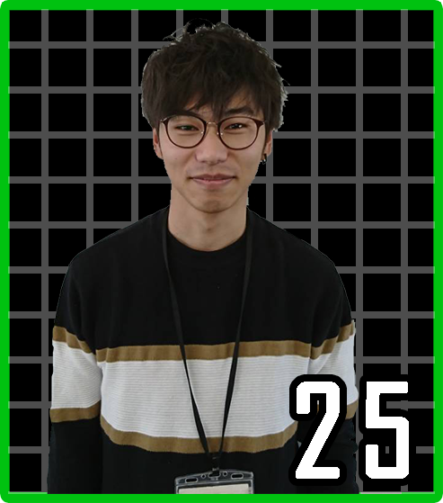
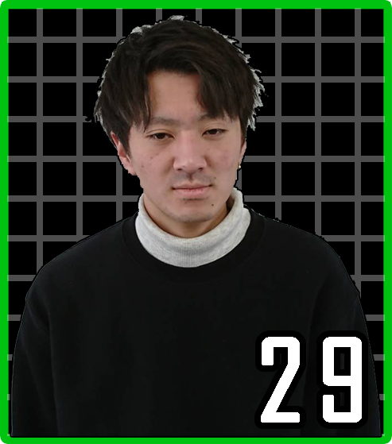
庄司 康太
担当：ブース設営
箱﨑 彩花
担当：UIプログラマー
あああああああああああああああああああああああああああああああああああああああああああああああああああああああああああああああああああああああああああああああああああああああああああああああ
早川 樹綺也
担当：オンライン
吉田 柊平
担当：モデル・ブース設営

Slide 14
